Slide 1
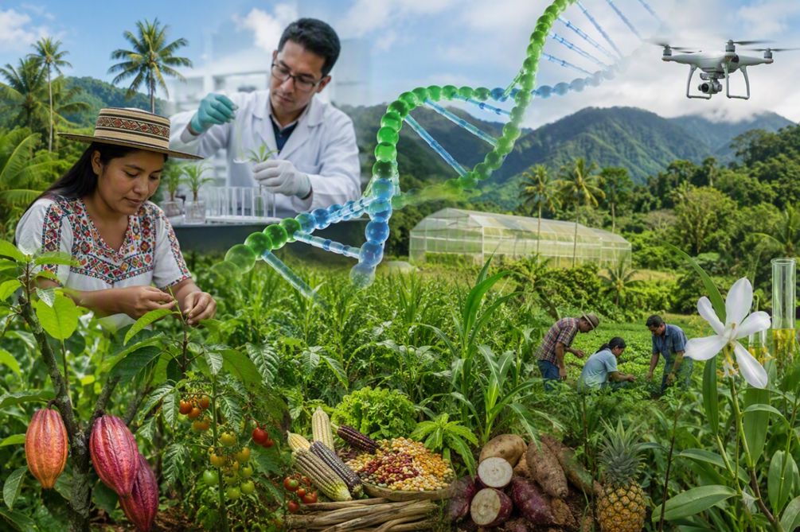
Curso AT0607 – Mejora Genética Vegetal
Grupo AT06 – Cardona
Curso: Mejora Genética Vegetal (AT0607)
Grupo: AT06
Programa de Agronomía
Universidad del Pacífico
Docente: José Omar Cardona Montaño
Semestre 2026-2

Slide 2


Slide 3


Slide 4


Slide 5
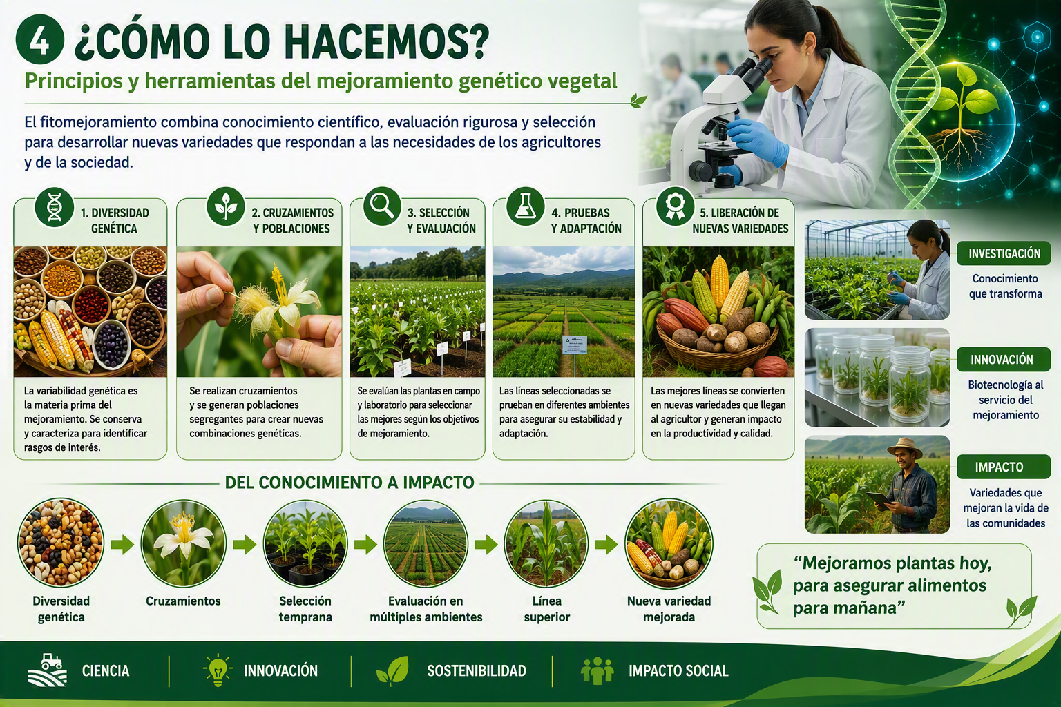

Slide 6
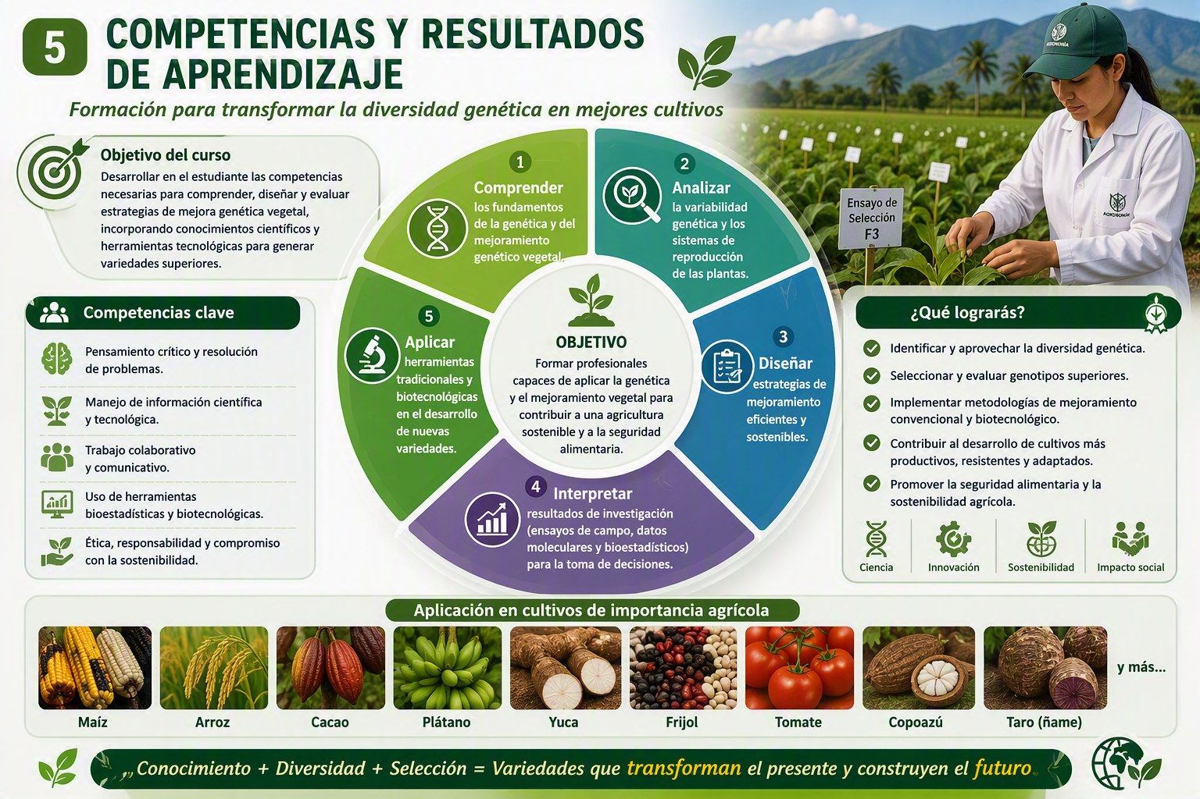

Slide 7
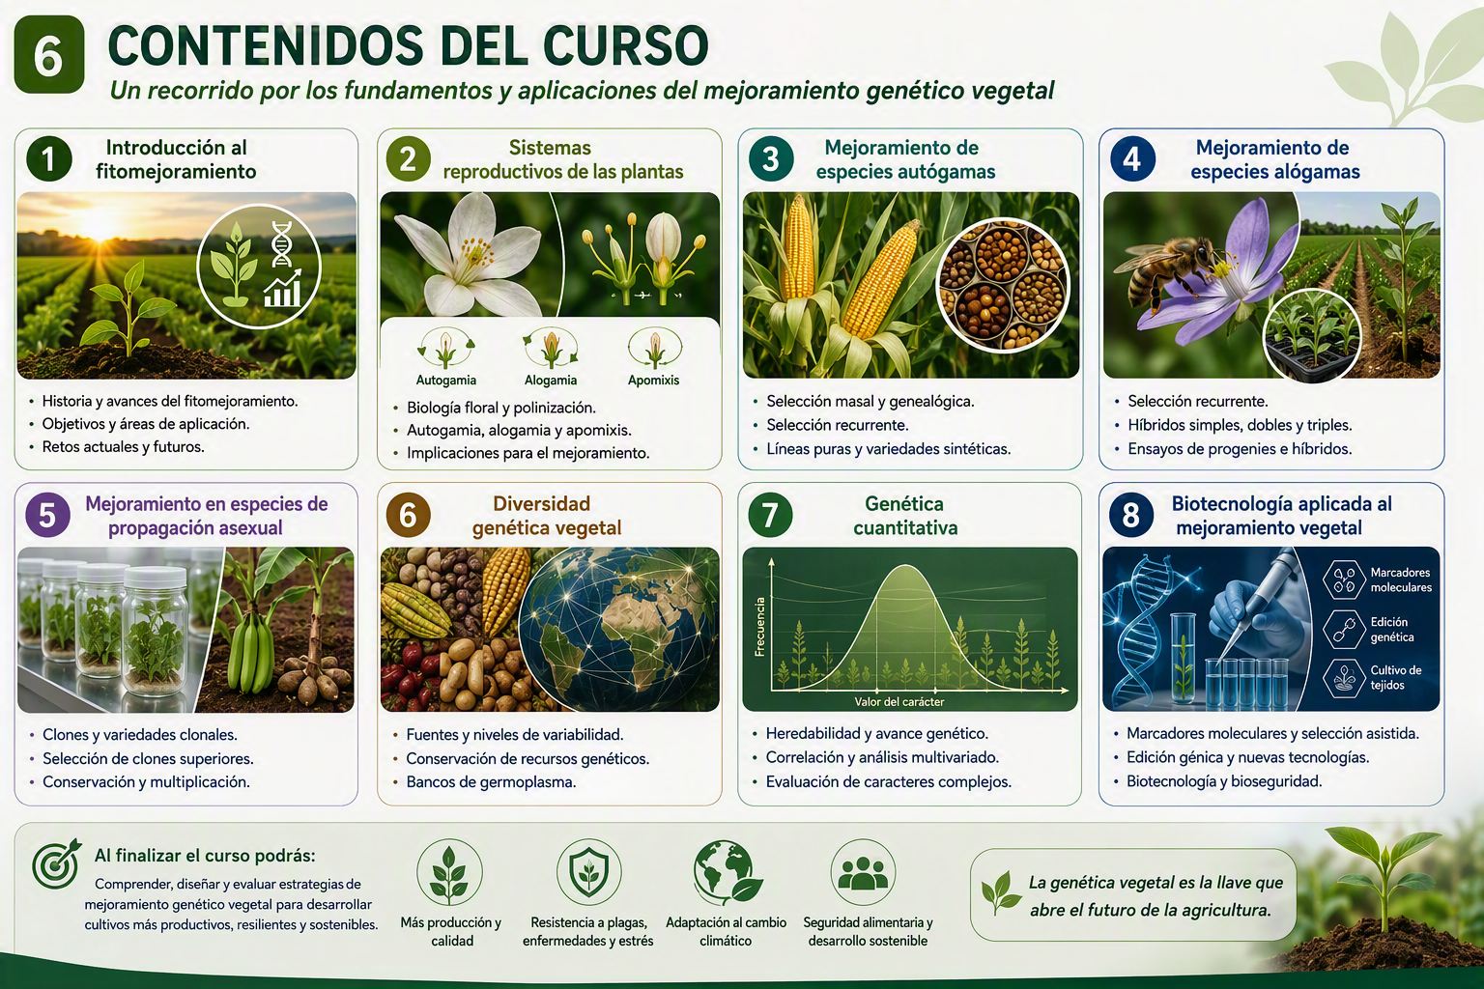

Slide 8
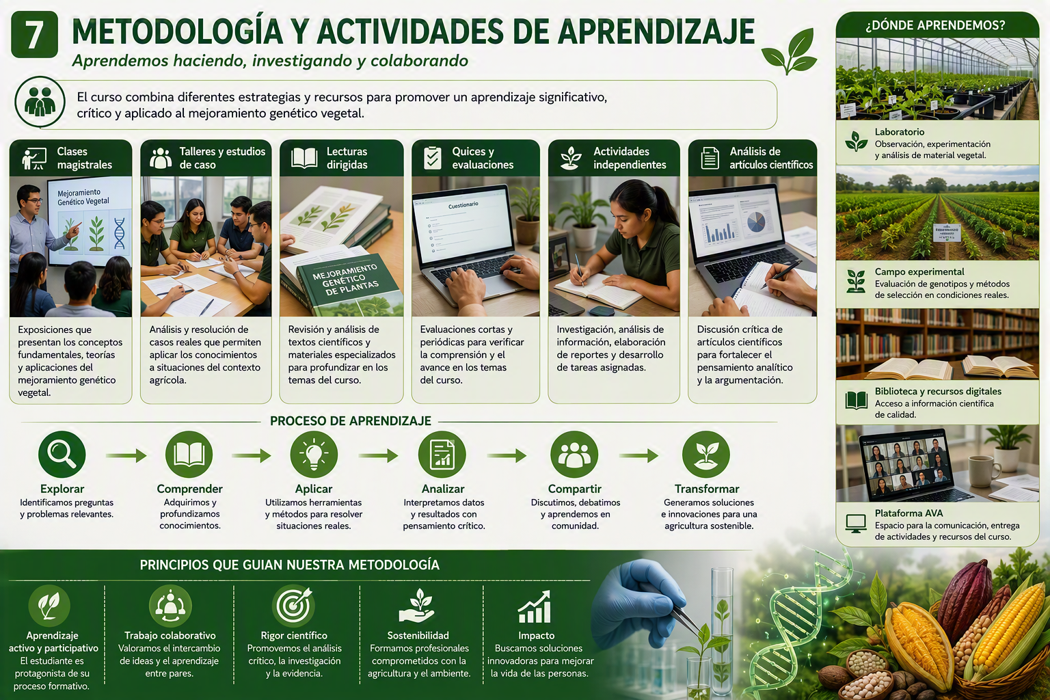

Slide 9
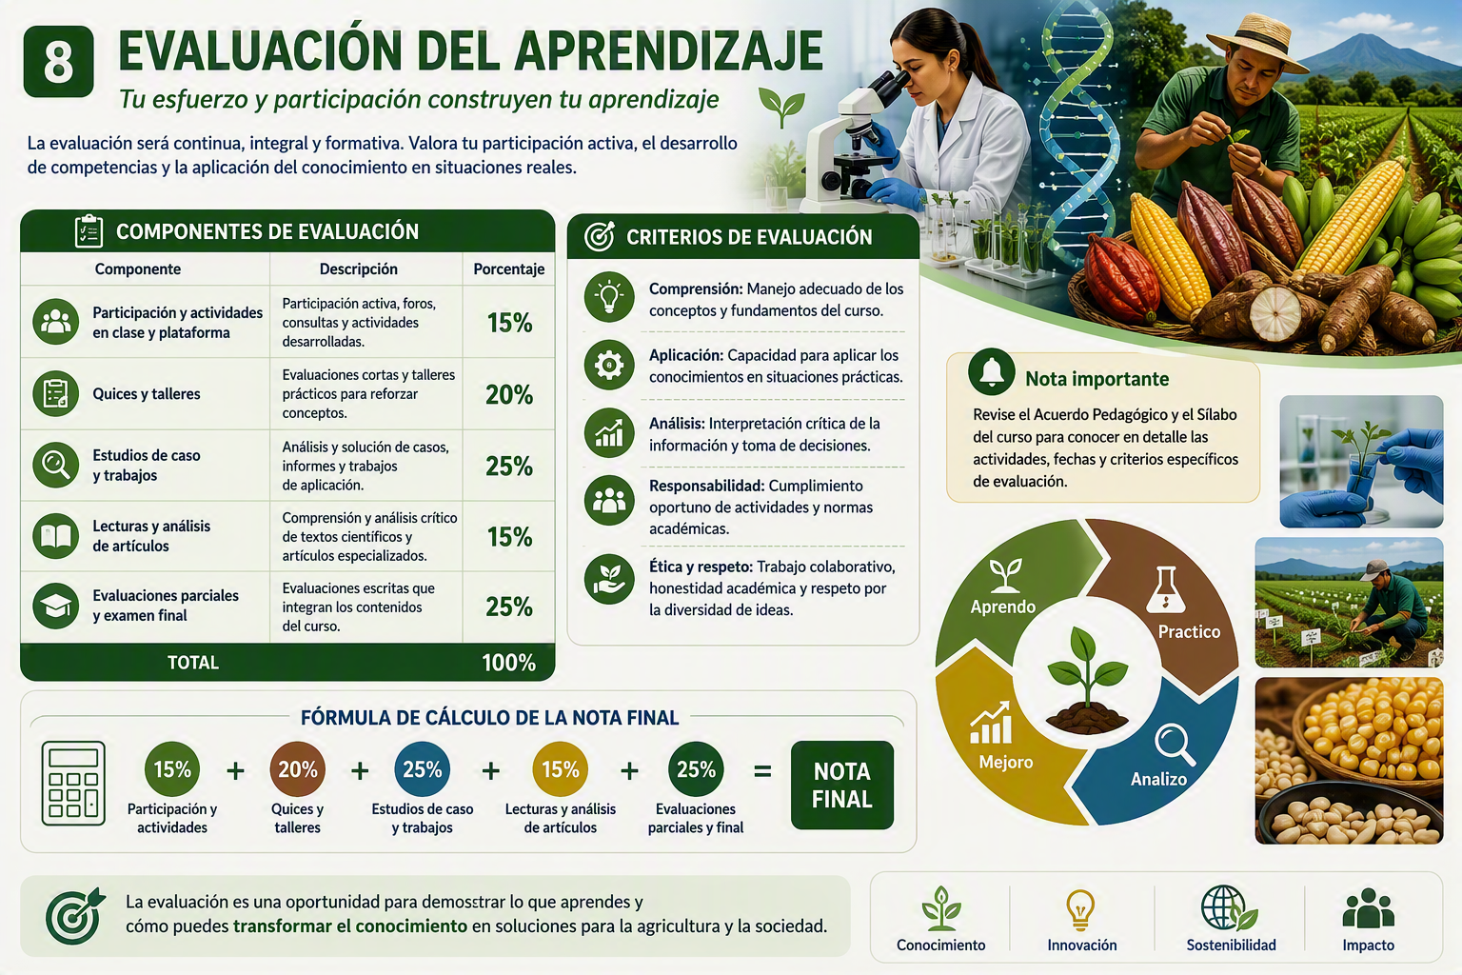

Slide 10
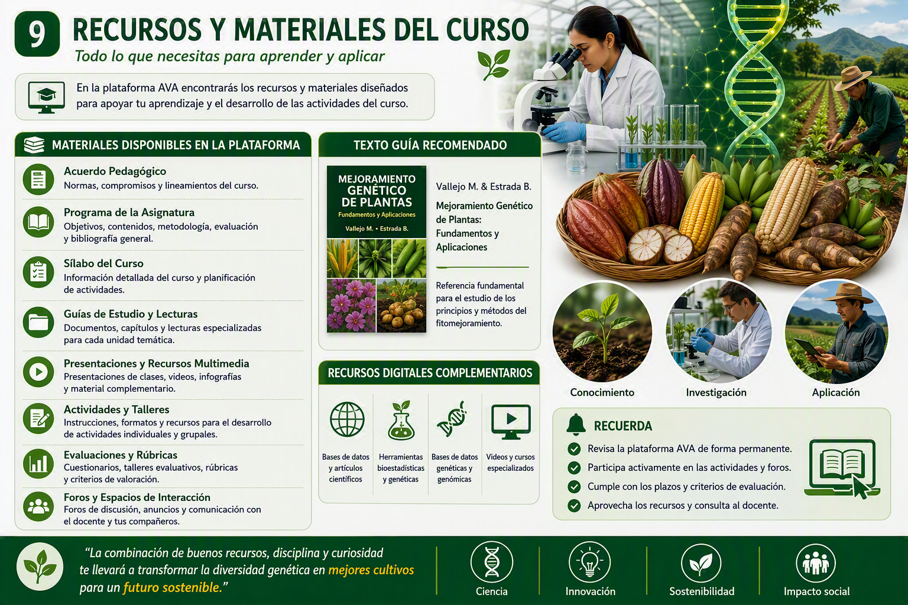

Slide 11


